Slide 1


Au secours,
Je dois gérer la production !
Morgan Leroi @morganLeroi
Développeur Fullstack
Société Générale
Notes:
On parle énormement de comment créer des projets, comment faire du code, du beau code, mais on parle rarement voir jamais de l’après … la production, se monde méconnu pour beaucoup de dev.
Pourquoi au secours ? Pourquoi en tant que Dev nous avons peur de la production ?
D’ailleurs, On va se mettre d’accord sur ce que c’est la production,
Comment l’équipe dans laquelle je suis travaille au quotidien et gère la production
Comment le PDD nous a permis d’arriver la .

Slide 2
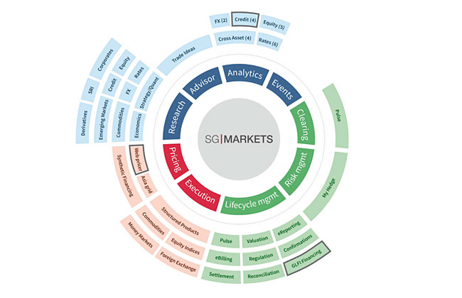
SG|Markets - Societe Generale's marketplace of BtoB services
@MorganLeroi
Notes:
Streaming de prix haute fréquence
Contraintes horaires importantes
Demande importante à l’ouverture et fermeture des marchés
Business concurrentiel.
Bug, Régression : Perte opérationnelles.
Comment on arrive a faire en sorte qu’une équipe puisse gérer sa propre production ?

Slide 3
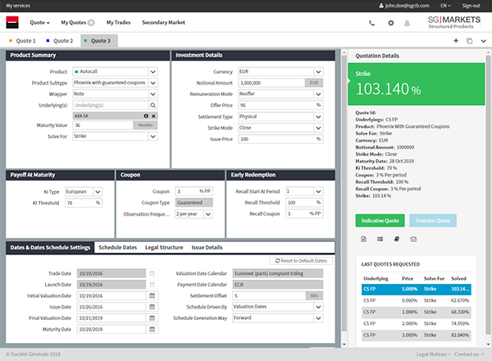
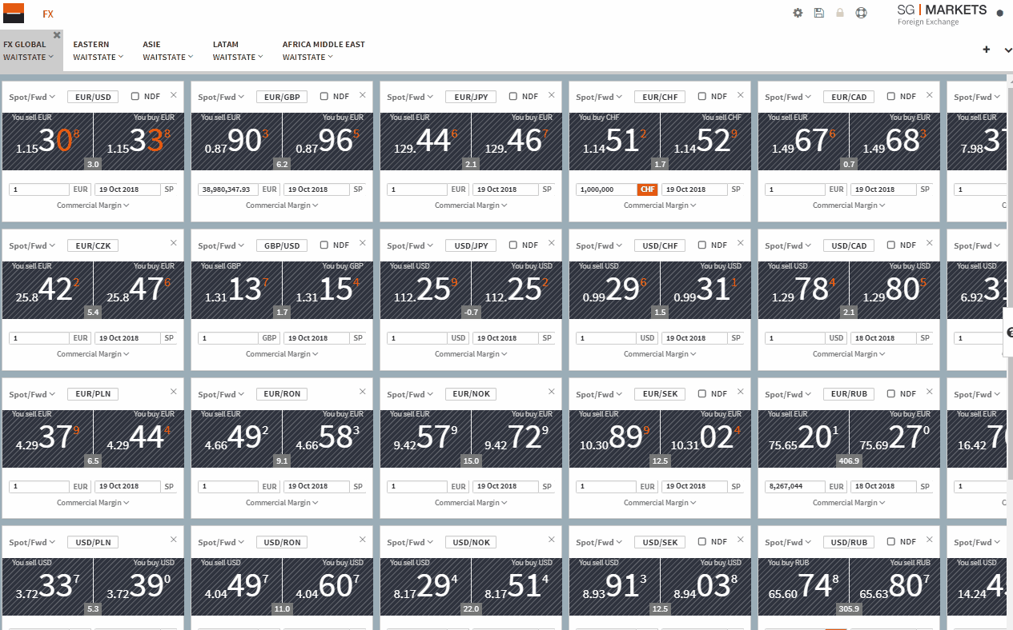
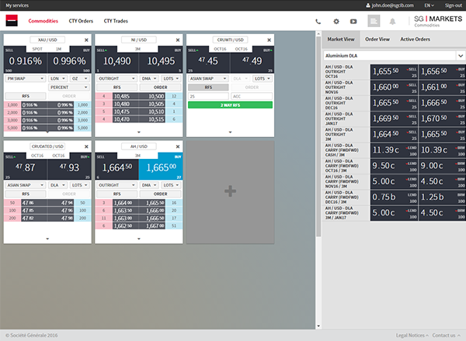
Plateforme de Trading
@MorganLeroi
Notes:
Streaming de prix haute fréquence
Contraintes horaires importantes
Demande importante à l’ouverture et fermeture des marchés
Business concurrentiel.
Bug, Régression : Perte opérationnelles.
Comment on arrive a faire en sorte qu’une équipe puisse gérer sa propre production ?

Slide 4
Vous avez dit
Production ?
@MorganLeroi
Notes:
C’est quoi pour toi la production ?
La définition est multiple et,
chaque contexte,
chaque environnement,
chaque métier
peut avoir sa définition de ce qu’est la production pour une application et pour une équipe.
Pour moi, j’aime dire que la production c’est …

Slide 5
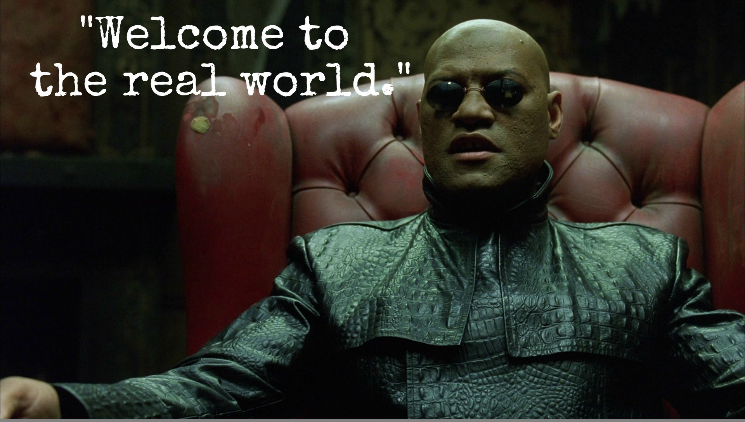
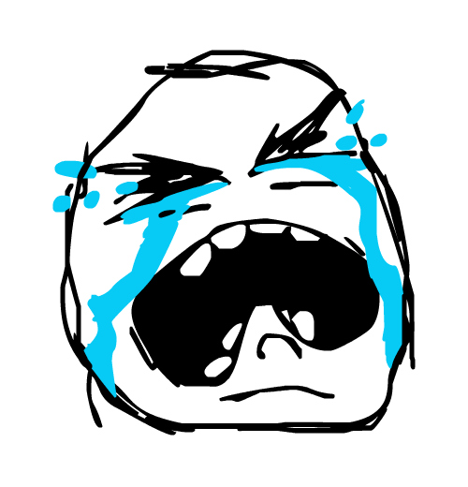
Utilisateurs
Urgences
Réseau
$$$
@MorganLeroi
Notes:
C’est la vraie vie
car on va se confronter aux véritables utilisateurs : Ceux qui sont novices, ceux qui cliquent partout, ceux qui ralent, …
On va aussi se confronter aux vrai soucis : Comment corriger rapidement des bugs, des données corrompues, des services qui tombent …
Et puis on va retrouver l’ensemble des problèmes auxquels on ne pense pas…Un réseau capricieux, des services tiers non résilient, …
Bien entendu, en production en va parler de gain et de perte d’argent.
Bref, je me rend compte que je décrit un monde un peu triste et complexe.

Slide 6
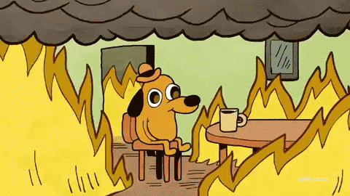
“Everything fails, all the time”
Werner Vogels, CTO Amazon
@MorganLeroi
Notes:
D’ailleurs c’est pas moi qui le dit mais le CTO D’amazon qui nous dit que tout echoue, tout le temps …
En général, pour un developpeur, la production c’est surtout des ennuis …
C’est vrai surtout quand on lit ce genre de chose …
Mais c’est aussi ce qui fait l’interêt de la production. On se confronte à la réalité du terrain. Enfin !

Slide 7
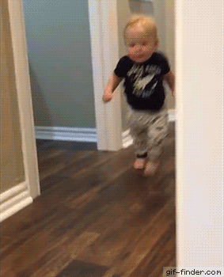
Développeurs ? Eloignez-vous de la production !
@MorganLeroi
Notes:
Ok finalement c’est peut etre mieux de ne pas y aller ….
Le seul probleme c’est que la production c’est un peu l’étape ultime de nos journée passer à coder …C’est inévitable !
Un code pas en production c’est un code qui ne sert a rien. Donc la production est un passage obligatoire … Hum …
Donc ici on va essayer de comprendre comment et par quels moyen une équipe de dev peuvent gérer la production sans souffrir.

Slide 8



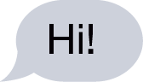

De quoi avons-nous peur ? *
* Cet exemple n’est pas inspiré de faits réels.
Est-ce que tu peux vider ton cache ?
Salut. J’ai un gros problème là
Déjà fait. Ca ne résout aucun problème.
Ok. On va investiguer avec l’équipe de Dev.
Je ne peux pas ajouter de produit dans mon panier ! Et pire quand je rafraichis la page, le site est parfois indisponible !
On revient vers vous dès que la correction est déployée (Au mieux cette nuit).
Ok, je vais vérifier …
Merci mais grouillez-vous …
J’arrive à accéder au site.
@MorganLeroi
Notes:
Mais au final, de quoi avons-nous peur ?
Petit exemple. On travaille tous ensemble pour un site qui vends des fournitures pour les pro. Chaque semaine il font leur commande pour leur chantier.
Je suis au support, en contact avec les utilisateurs et vous vous etes l’équipe en charge du dev. Ok ? Bon vous n’avez pas trop le choix
Ok un utilisateur me contacte …
On va lui dire Bjrs ….
Ah mince, il a un soucis …
C’est bizarre j’arrive bien a accéder au site …
JE vais lui demander de faire une manip.
Ah mince, c’est un utilisateurs expérimenté lui …
Bon les gars, pas le choix, je vais renvoi le ticket. C’est ultra urgent.
Qui a déjà vécu ce cas de figure ou votre journée de dev se transforme en journée de stress pour un soucis de prod ?

Slide 9

On
nos utilisateurs
« Salut, c’est John. J’ai lancé une commande et …rien ne se passe ! »
« Bjr. Je ne vois rien quand je sélectionne un élément dans la liste. »
« URGENT : Rien ne fonctionne !!!!!!! »
« Hello, j’ai supprimé mon espace de travail et je souhaite le récupérer. Merci »
@MorganLeroi
Notes:
La première chose qu’on va faire c’est essayer de comprendre et donc de demander des infos supplémentaire. Mais pourquoi ne m’a-t-il rien dit ! Il est sur quel navigateur ? Sa connextion est stable ? Il se connecte avec quel login la ?
Voila ce que l’on recoit d’habitude … Il y a peu d’info hein ?
Les utilisateurs ont pourtant raison. Ils ne savent pas ce dont vous avez besoin pour comprendre leur soucis. VOUS devez le deviner et c’est normal. Désolé.

Slide 10
C’est quoi le problème ?
Les utilisateurs nous avertissent que le site est down !
On tente de reproduire le bug au lieu d’investiguer
On n’alerte pas les utilisateurs
On redirige vers les développeurs
@MorganLeroi
Notes:
L’utilisateur qui nous ping le soucis . Comment être Proactif et voir les soucis avant les utilisateurs ?
On arrive pas a confirmer le probleme. Comment retracer les actions de l’utilisateurs et retrouver son soucis.
Pas d’alerting aux utilisateurs. Comment communiquer et adapter l’application aux problémes ?
Comment faire en sorte que l’équipe de Dev ne subissent pas une journée pénible ?
On arrive pas a voir ce qu’a fait l’utilisateur : On doit lui demander bcp d’infos ou alors il faut chercher partout ! (Logs – Correlated, …)
Le monitoring est visiblement inexistant car le soucis n’a pas été apercu. (Monitoring)
Si le probleme est grave, comment le gérer ? (Handling failure – Reset – Tools)
Relivraison (Architecture resiliente).
Est-il le seul impacter ? (Métrics ! – Architecture qui commnuique les soucis aux users).
Dans ce cas, si une équipe de Dev doit gérer la production, cela se transforme en départ de l’équipe, démotivation, … Pour qu’une équipe gére la production, il faut reprendre chacun des points, les rendre automatique et faire en sorte au final que l’équipe gére la production ET avance sur le projet !
Qui a déjà vecu ca ?
Moi aussi !

Slide 11
Mon expérience de la production
@MorganLeroi
Notes:
Qui a déjà vécu ca ?
Moi aussi j’ai connu ca …
Don’t Care, …

Slide 12

Pas de production
aka « On s’en fou on ira jamais en prod »
#1
@MorganLeroi
Notes:
Pas de production, et puis moi ce qu’il m’interessait c’était le code. Prod ou pas Prod …

Slide 13
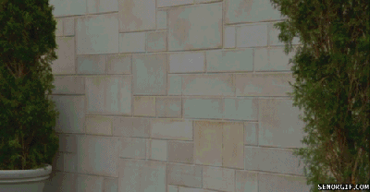
Production ? Oui, mais …
aka « Je gère la production, tu codes »
#2
@MorganLeroi
Notes:
Une belle production mais un véritable mur entre les équipe Prod / Dev. Je developpe, je package, tu géres.
Je me suis posé les premiéres question sur l’amélioration de la production a ce moment la ou j’ai recu, de la même maniére que j’ai envoyé le package avec sa doc d’install des mails forward venant des utilisateurs ….et pour la premiére fois on se rend compte que son code est en prod et qu’il va falloir gérer …Et subir le manque d’outils et de reflexion autour de la prodiction.
On a beau fait tout ce qu’il faut (BDD, TDD, Design, … ) coté code, on va devoir faire de la production !

Slide 14
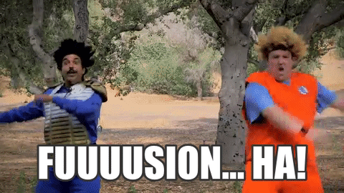
Production first !
aka «Un développeur avec de super pouvoirs ! »
#3
@MorganLeroi
Notes:
La c’est le projet sur lequel je suis depuis 3 ans et qui m’a donné envie de faire ce talk.
Sur ce projet Dev et Production sont très liée. Je me confronte pour la première fois au utilisateurs (Mail Tchat, Tel, …) et j’ai la possibilité de mettre en place des outils et dev orienté production

Slide 15

Nos inspirations
« You build it,
you run it »
Werner Vogels, CTO Amazon
@MorganLeroi
Notes:
On est pas les premier a penser comme cela ….
On va utiliser un certain nombre de pratiques type Devops. Mot a la mode
développement et test sur des systèmes similaires à ceux de la production ;
déploiement avec des processus réutilisables et fiables ;
surveillance et validation de la qualité opérationnelle ;
amplification des boucles de retour.
Ce qui nous anime c’est surtout cette phrase et le fonctionnemen des équipes chez Amazon

Slide 16





Production Driven Development *
* Si t’as pas inventé un acronyme à 50 ans, t’as raté ta vie
Done = En production
La production est une fonctionnalité
Production toujours en tête
Impacts sur le code
Impacts sur le quotidien
@MorganLeroi
Notes:
Vous faisiez déjà du TDD ? Du BDD ? Du DDD ? Alors maintenant il faut également faire du PDD !
Test first ?
Yes but, production first also !
Sofware with good design, with amazing quality is important
But Sofware not in production is useless.
On va donc avoir des principes assez simple pour définition ce mode de fonctionnement :
Une story est considérée DONE lorsquelle est en production.
La production est à considérer comme une fonctionnalité, attaché à chaque story
La production doit, à chaque étape de dev, être présente : Design, Résilience, Configuration, Monitoring …

Slide 17
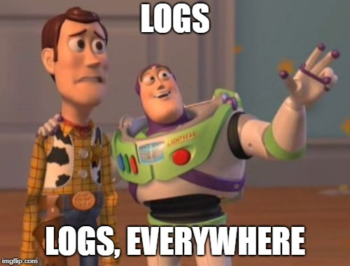
@MorganLeroi
Notes:
Qu’est ce que ca va résoudre ? Quelle problème ont aborde ?
Le probléme dans le chat qu’on vient d’avoir c’est avant tout de pouvoir rapidement reparer. Et avant de reparer il faut investiguer. Combient de temps avons-nous passé à tatonner et chercher la root cause ? L’investiguation, doit permettre de trouver le probléme et les logs sont le moyens le plus efficace de comprendre ce qu’il se passe.

Slide 18
[Route("api/user/{id}")]
public ActionResult GetUserById(Guid id)
{
Logger.Info("Starting to fetch user ${id} in Controller");
var userFromDb = _userRepository.GetById(id);
Logger.Info("User fetched and returned from Db");
var user = userFromDatabase.ToUser();
return Ok(user);
}
Debug Logs
Pas de format, juste du texte
Trop peu de contexte
Inutile (ou presque) en production
@MorganLeroi
Notes:
Exemple plutôt sur une création d’utilisateur
Démo ??
Détail ?
Correlated (Création d’un GUID) – Accés rapide a la chaine de log. Correlated aussi par Business ! Exemple : Utilisateur qui a fait la demande (Ex : Je viens de faire une tentative de création mais je n’arrive pas à la modifier, pouvez vous m’aider ? On rentre le mon de l’utilisateur et on a un audit de ce qu’il a fait). Penser aux question que l’utilisateur peut avoir et comment les logs peuvent vous aider à lui répondre EFFICACEMENT.

Slide 19
[Route("api/user/{id}")]
public ActionResult GetUserById(Guid id)
{
Logger.Info(« [UserId=${id}] fetch user in Controller");
var userFromDb = _userRepository.GetById(id);
Logger.Info(" [UserId=${id}] User returned from Db");
var user = userFromDatabase.ToUser();
return Ok(user);
}
Correlated logs
Suivre l’utilisateur devient possible,
L’identifiant de corrélation n’est pas toujours évident,
C’est toujours du texte …
@MorganLeroi
Notes:
Exemple plutôt sur une création d’utilisateur
Démo ??
Détail ?
Correlated (Création d’un GUID) – Accés rapide a la chaine de log. Correlated aussi par Business ! Exemple : Utilisateur qui a fait la demande (Ex : Je viens de faire une tentative de création mais je n’arrive pas à la modifier, pouvez vous m’aider ? On rentre le mon de l’utilisateur et on a un audit de ce qu’il a fait). Penser aux question que l’utilisateur peut avoir et comment les logs peuvent vous aider à lui répondre EFFICACEMENT.

Slide 20
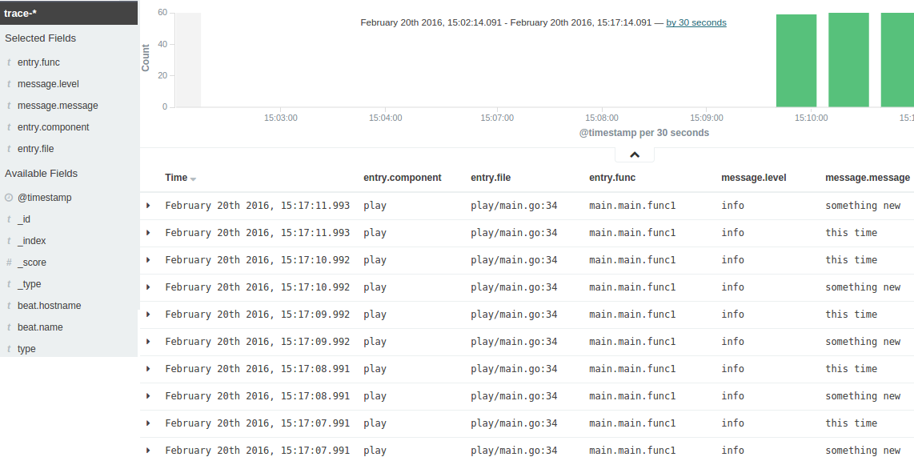


[Route("api/user/{id}")]
public ActionResult GetUserById(Guid id)
{
var userFromDb = _userRepository.GetById(id);
var user = userFromDatabase.ToUser();
Logger.Info(userFromDb);
return Ok(user);
}
Structured logs
Combiné avec un identifiant de corrélation, on peut investiguer sereinement
Les logs sont des objets que l’on peut requêter.
@MorganLeroi
Notes:
Exemple plutôt sur une création d’utilisateur
Détail ?
Correlated (Création d’un GUID) – Accés rapide a la chaine de log. Correlated aussi par Business ! Exemple : Utilisateur qui a fait la demande (Ex : Je viens de faire une tentative de création mais je n’arrive pas à la modifier, pouvez vous m’aider ? On rentre le mon de l’utilisateur et on a un audit de ce qu’il a fait). Penser aux question que l’utilisateur peut avoir et comment les logs peuvent vous aider à lui répondre EFFICACEMENT.

Slide 21
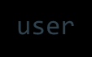
Business logs
[Route("api/user/create")]
public ActionResult CreateUser(User user)
{
_userRepository.Create(user);
Logger.Info(user.ToAudit());
return Ok();
}
Les logs structurés vont vous permettre de générer des reports métier
Des logs dédiés peuvent être ajoutés pour de l’audit, des reports
@MorganLeroi
Notes:
Exemple plutôt sur une création d’utilisateur
Démo ??
Détail ?
Correlated (Création d’un GUID) – Accés rapide a la chaine de log. Correlated aussi par Business ! Exemple : Utilisateur qui a fait la demande (Ex : Je viens de faire une tentative de création mais je n’arrive pas à la modifier, pouvez vous m’aider ? On rentre le mon de l’utilisateur et on a un audit de ce qu’il a fait). Penser aux question que l’utilisateur peut avoir et comment les logs peuvent vous aider à lui répondre EFFICACEMENT.

Slide 22



Healthchecks
Middleware
Backend
External API
System
Database
}
Notes:
Qu’est ce que ca va résoudre ? Quelle problème ont aborde ?
Pas paypal qui failt mais Maps ou Mappy
L’autre gros soucis dans le chat de support c’est de ne pas avoir vu les erreurs avant l’utilisateur.
Tout entité externe de votre application / Composant donc être surveillé et doit participer à l’état de santé de l’application.

Slide 23
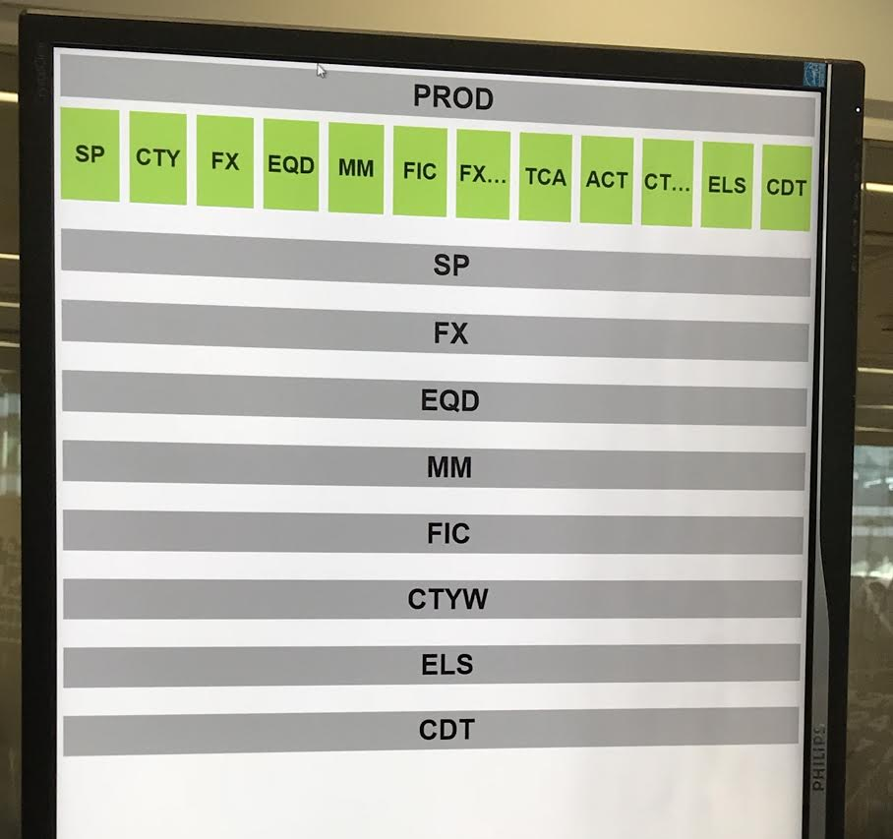
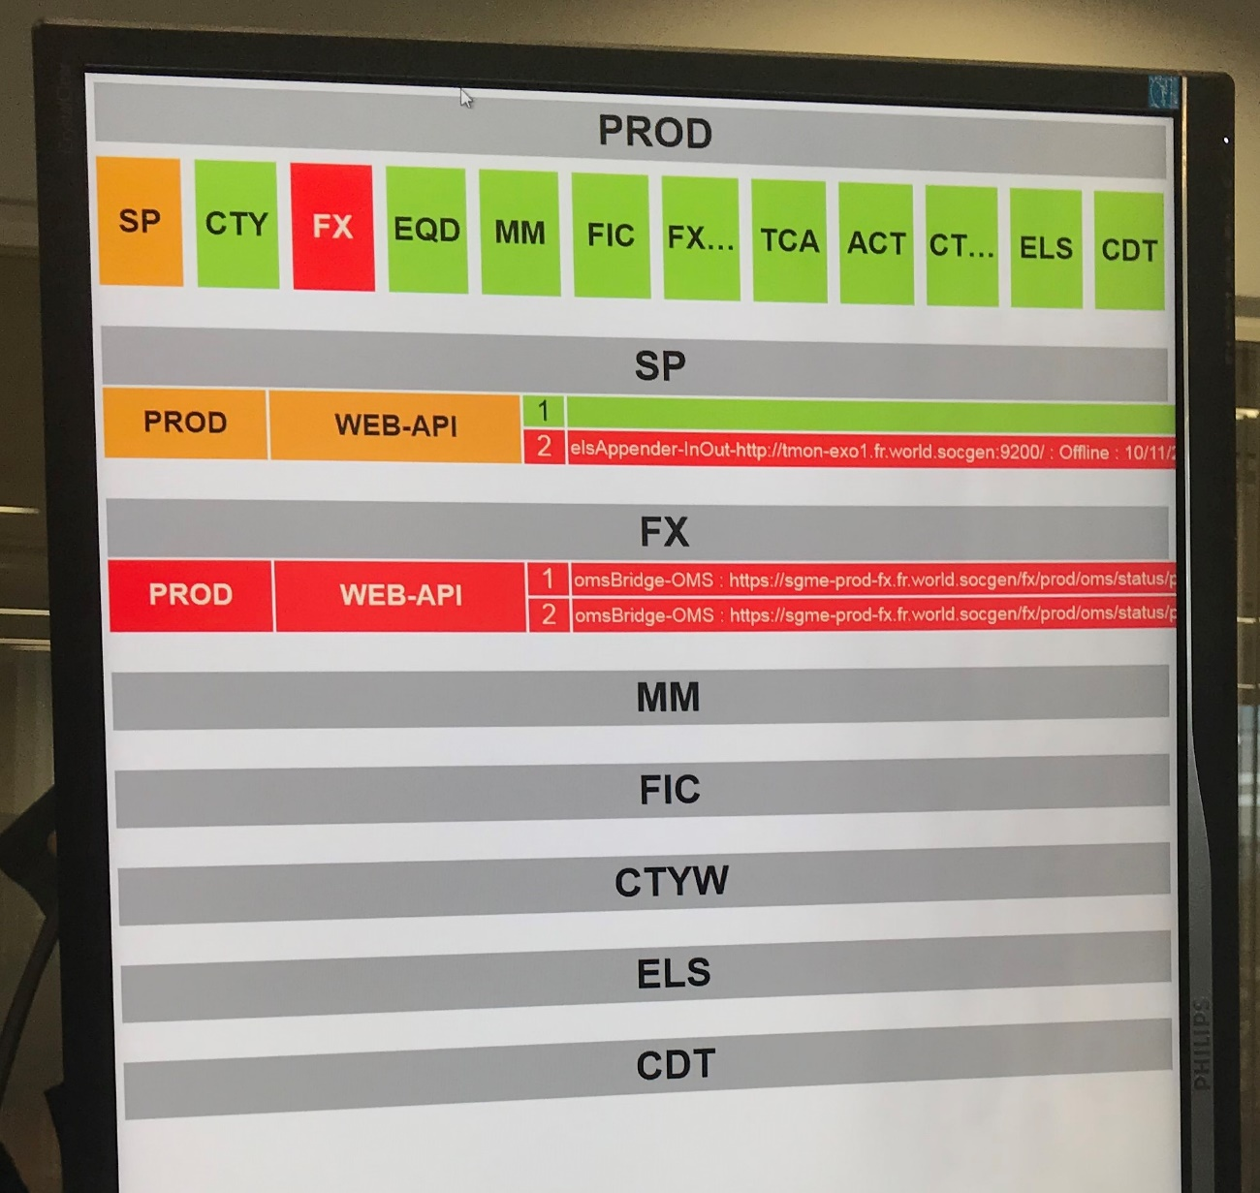
Pour le suivi quotidien de la production
@MorganLeroi
Notes:
To be Quick ! Visible on the open space by every one
Explain what we did (One with big placeholder for prod with simple color – Quick view, visible from far far away
Dedicated technical and/or view for production

Slide 24

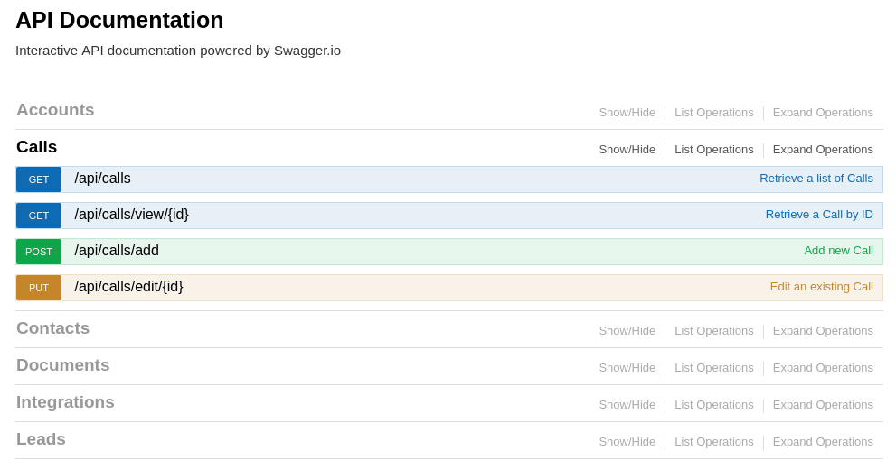
Gérer les défaillances
Votre application va planter, c’est sûr.
Voir - Cache, Queue, Connexion, Configuration
Purger - Caches, Queues, …
Redémarrer - Service, Middleware, …
Modifier – Toggle Feature - Configuration
}
API
@MorganLeroi
Notes:
Quel problème on aborde ?
Peut etre que l’application aurait pu être retablie en quelques secondes ?

Slide 25




Gérer les défaillances coté utilisateur
Une fonctionnalité est indisponible ? Désactivez la !
External API – Paypal
Temporarly unavailable
Temporarly unavailable
Les utilisateurs comprennent les notifications !
Avertissement
Des ralentissements sur notre plateforme sont en cours.
@MorganLeroi
Notes:
Explquer un exemple de la GUI qui reçoit les healths et alerte en permanence et peut s’adapter en fonction !
On user side, handling failure means explain to the user what happend in live and the apps should react !
Paypal paiment is unavailable ? Then disable the button ! (Disable it automatically or by a toggle manual !)

Slide 26
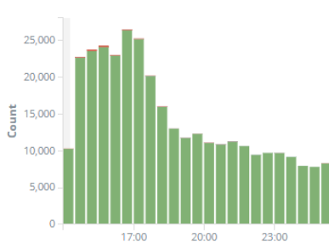
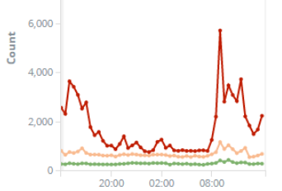
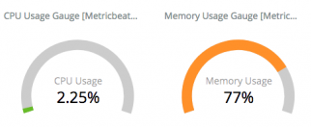

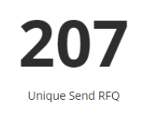
Type
Metrics
Utile pour …
Métier
Opérationnel
Système
Performance
Rapports
Investiguer
Suivi quotidien
@MorganLeroi
Notes:
Quelle problème ont aborde ?
Les logs et les healthchecks vont vous permttre d’avoir une vision de l’état de santé, les métriques vont compléter cela.

Slide 27
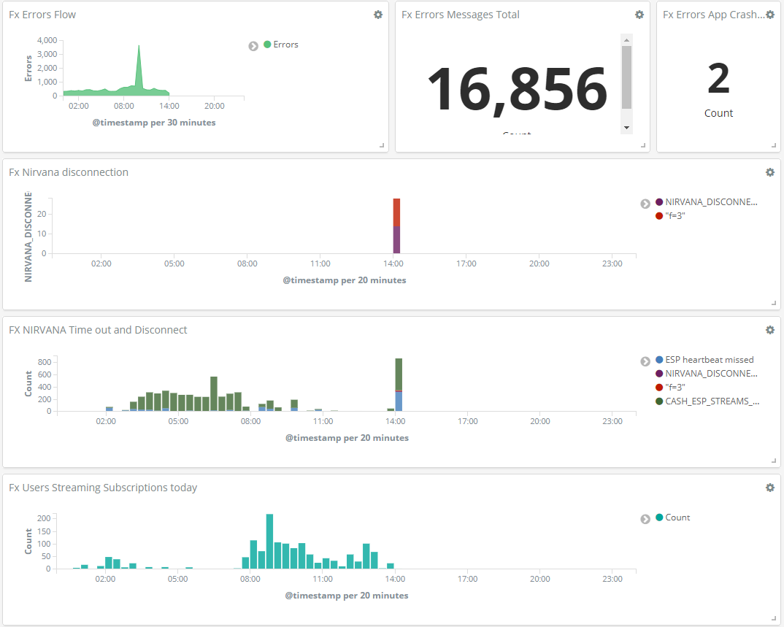
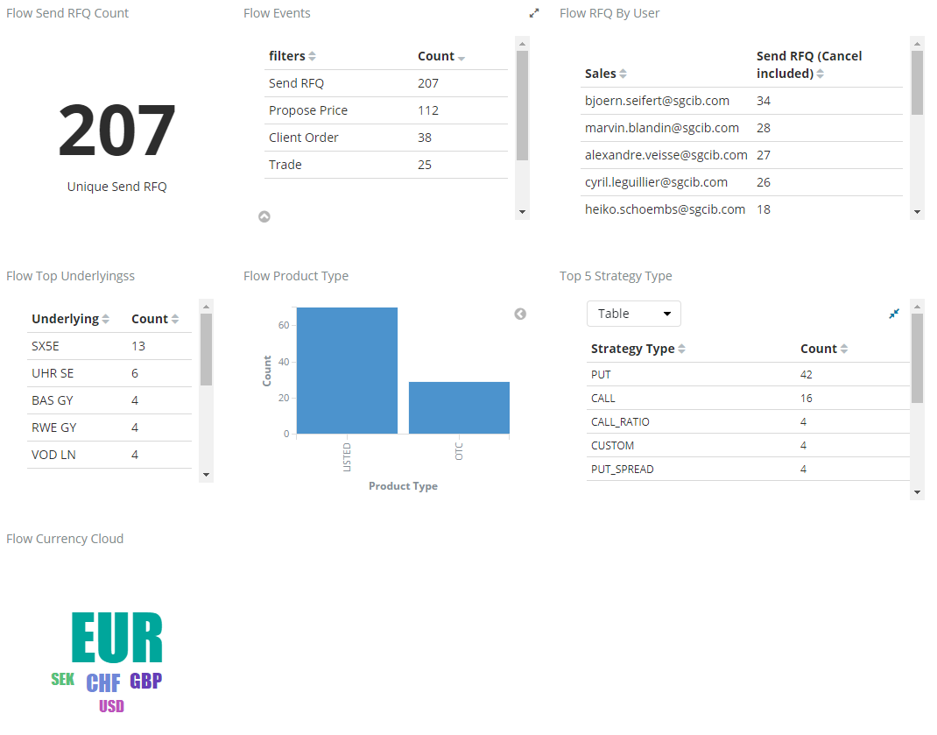
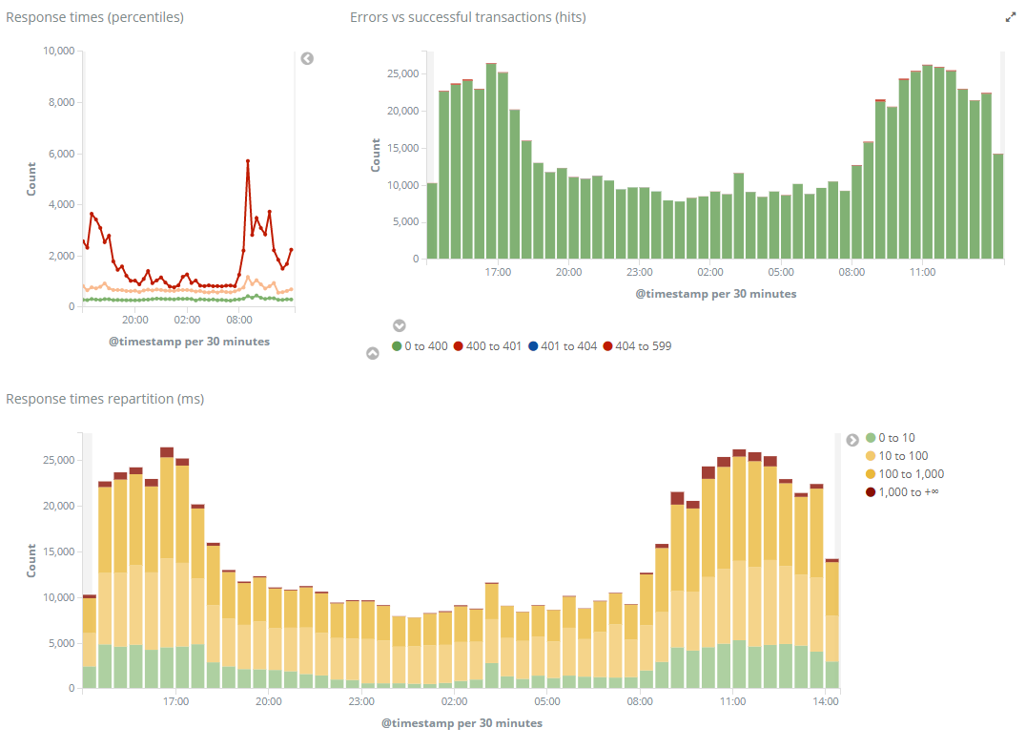
Pour le suivi quotidien …
@MorganLeroi
Notes:
To be Quick ! Visible on the open space by every one

Slide 28
* as Code
Infra as Code
Configuration as Code
Moins de XML, .json, .config, …
C’est du code !
Evite la duplication
Historique des modifications
Traçabilité
@MorganLeroi
Notes:
Quelle problème ont aborde ?
Popper un serveur en direct.
Eviter les actions manuelles.
Lorsque l’on fait du dev, s’occupe de l’infra et la configuration n’est pas forcément le plus simple …
Je pense que ca nous ai tous arrivé de ne pas penser a mettre a jour telle ou telle config, ou de se planter en déployant en production la mauvaise configuration.
Sauf qu’avec l’arrivée des Cloud Provider (AWS, Azure, …), créer une infrastructure avec des code c’est devenu relativement simple.
De la même maniére, la boulette la plus courante c’est une erreur de configuration …avec les possibilités offert par la configiration par le code c’est plus simple …

Slide 29
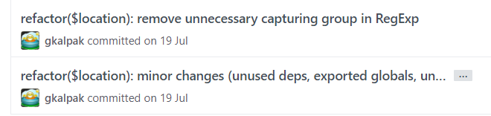

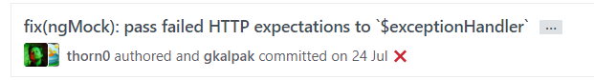
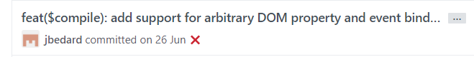

Release changelog as Code
<type>(<scope>): <subject>
<body>
<footer>
feat(pricer): Add new currency
Select new currency pair at the end of pricer template
Closes SGE-4252
Features
$location:
Remove unnecessary capturing groupe …(Closes #9)
Minor changes (unused deps, … (Closes #7)
$compile:
Add support for arbitrary DOM properti and event…
Fix
ngMock:
Pass failed HTTP expectations to $exceptionHandler
@MorganLeroi
Notes:
Quelle problème ont aborde ?
Relivrer rapidement c’est aussi générer une version correctement, avec un changelog pour sa propre gestion mais aussi pour les utilisateurs.

Slide 30


Morning checks
8h – 9h
Y a-t-il un problème ?
Oui
Non
Voyons voir ce qui ne va pas
Prenons un café
et démarrons une session de pair-programming
@MorganLeroi

Slide 31
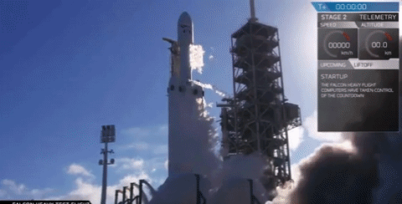
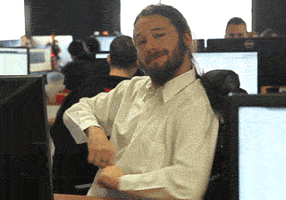
Release time
14h
Est-ce qu’on livre aujourd’hui ?
Oui
Non
Générons le changelog et deployons !
Prenons un café
et démarrons une session de pair-programming
@MorganLeroi

Slide 32
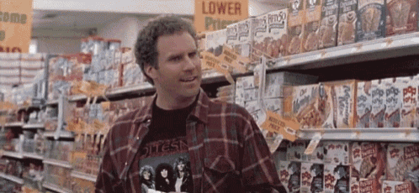
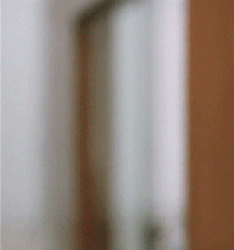
Fin du sprint
Qui veut être le « Production Leader » de ce sprint ?
Moi
Pas moi
Je participe au backlog Prod
Je participe au backlog de mon équipe
@MorganLeroi
Notes:
Attention, particope au backlog PROD ne veut pas dire corriger les bugs de mon équipe ou celle des autres. On peut corriger des bugs dans cette équipe pour apporter du support à une équipe mais ce sont les équipes qui corrigent les bug dans leur backlog.
Coté équipe prod, on va s’occuper d’améliorer le code commun entre les sites, on va améliorer le processus de CI/CD, faire évoluer l’infra de la plateforme, developper pour la prod (Systéme d’alerting global, outils interne, dasboard, …)
Exemple Consult perso
Qui veut passer dans l’équipe prod ?
Pas de bugfix pour les autre équipes
Election du puni de l’équipe ?

Slide 33
Ma story est terminée …
« En tant qu’utilisateur je souhaite pouvoir payer ma commande par Paypal ».
Dev
Test ?
Configuration
Logs
Healthchecks
Métriques
Monitoring & Dashboard
}
Terminé ?
}
Prêt pour
la production
@MorganLeroi
Notes:
« En tant qu’utilisateur je souhaite pouvoir payer ma commande par Paypal ».
Penser aux log structuré, voir avec le business de quoi il a besoin. (Statistique d’utilisation, Audit, …)
Penser à la résilience et à la gestion en cours de production (Si Paypal est down, désactivation de la méthode de paiement)
Penser à la configuration de mon composant (Configuration de production, …)
Penser aux métrique
Penser aux healthcheck : Que faut-il ajouter pour surveiller ce composant ? (Paypal service is UP ?)
Penser au monitoring : Mettre à jour les dashboard de suivi

Slide 34


Comment avons-nous fait ?
Confiance de la structure
Equipes autonomes et responsables
Processus long, itératif, ouvert
On a échoué …
… mais on a appris de ces échecs
“Never fail the same way twice”
Josh Evans, Engineering manager Netflix
@MorganLeroi
Notes:
Resultat
Developpeur heureux ! (Pas de turnover)
Sentiment de gérer de bout en bout
Montée en compétence Infra / Dev
Pas envie de prod, …Tout pas parfait.

Slide 35
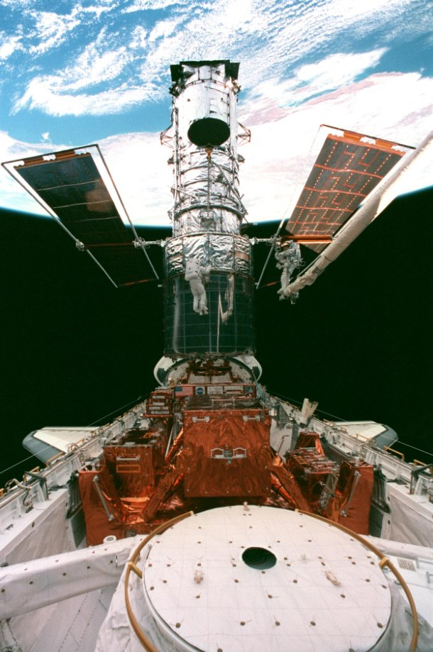
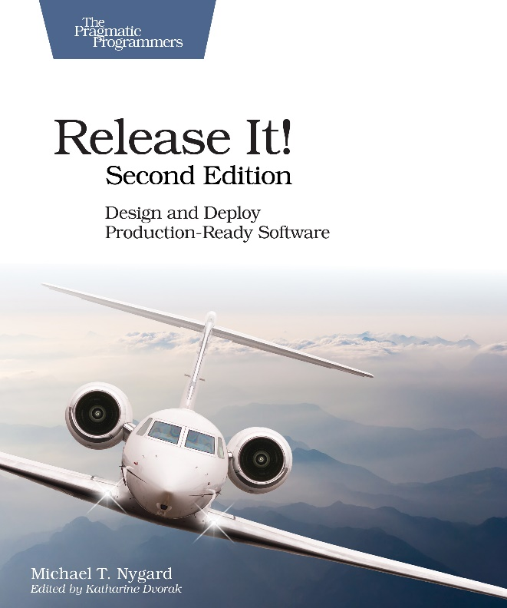
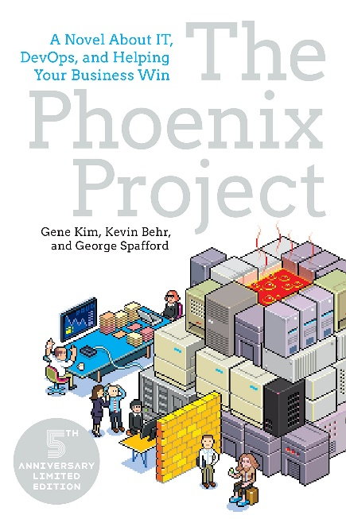
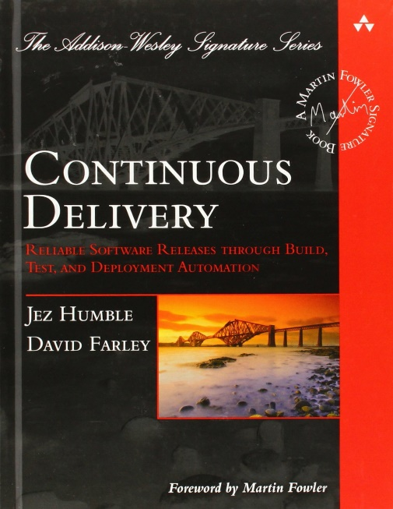
Oui, la production c’est difficile
Utilisons nos compétences de développeur
Surveiller Investiguer Déployer
Communiquer Automatiser
La production est un incroyable challenge technique (et humain)
Et demain ?
Parler de production lors du daily meeting
Penser Log, Healthchecks et Résilience à la prochaine story
Pensez à l’investigation lorsque vous codez !
@MorganLeroi
Notes:
Astronaute qui réparent et changent les gyroscopes du téléscope Hubble en 2009
Conclusion pour le PDD

